Slide 1



BIENVENIDOS

Slide 2
Tercera dinámica de un movimiento saludable:
CAPACITACION

Slide 3
CAPACITACION
Visión Bíblica
Modelo DICES
Escuela de Discipuladores
Cultura de Capacitación en tu iglesia

Slide 4

1. Visión Bíblica
A. “…enseñando-los a obedecer” (Mt 28.19)

Slide 5
B. “¹¹ Y él mismo constituyó a unos, apóstoles; a otros, profetas; a otros, evangelistas; a otros, pastores y maestros, ¹² a fin de perfeccionar (griego katartizo) a los santos para la obra del ministerio, para la edificación del cuerpo de Cristo”
(Ef 4.11-12).

Slide 6
“16 Toda la Escritura es inspirada por Dios y es útil para enseñarnos lo que es verdad y para hacernos ver lo que está mal en nuestra vida. Nos corrige cuando estamos equivocados y nos enseña a hacer lo correcto. 17 Dios la usa para preparar y capacitar a su pueblo para que haga toda buena obra”
(2Tm 3.16-17).

Slide 7
2. Modelo DICES
Demostración
Instrucción
Confirmar en acción
Evaluación
Supervisión

Slide 8
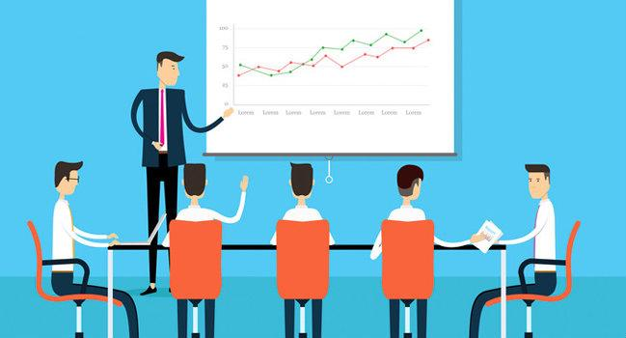
Demostración
Sin demostración no hay capacitación

Slide 9
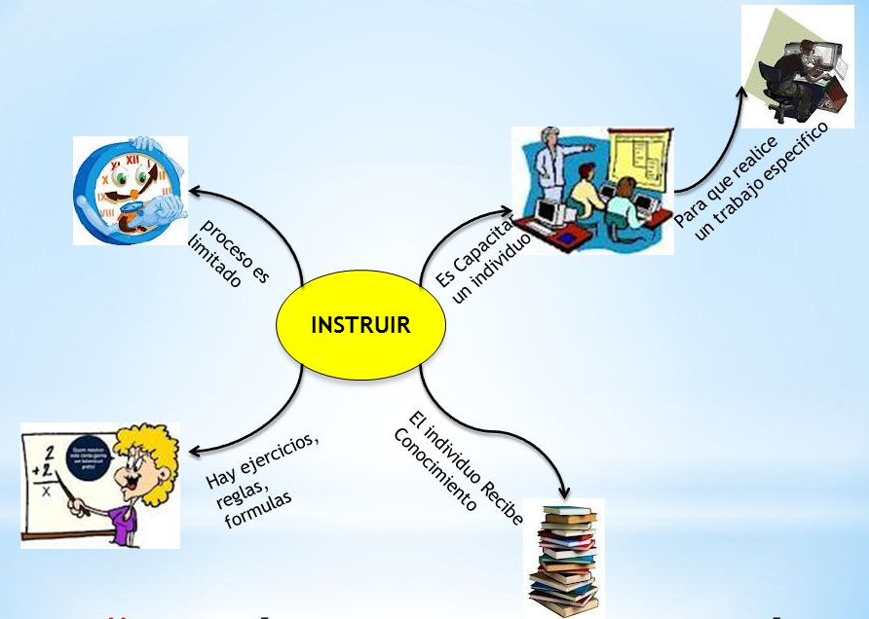
Instrucción
Especialmente una visión divina y un claro entendimiento de como tornar esa visión una realidad.

Slide 10


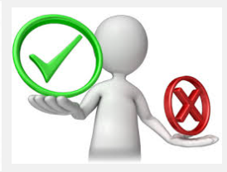
Confirmar En Acción
Observar en silencio

Slide 11
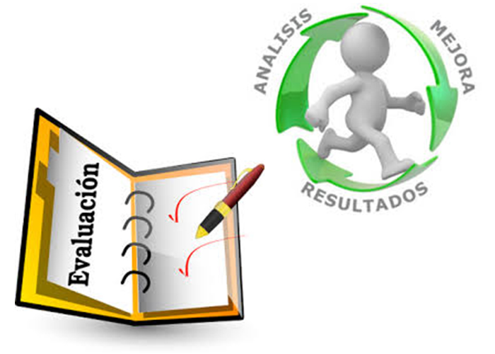
Evaluación
Especialmente autoevaluación
Una cultura de evaluación

Slide 12

Supervisión
No abandonar. Mantener una asesoría y mentoreo

Slide 13


3. La Escuela de Discipuladores

Slide 14
Visión de la Escuela:
Capacitar pastores y líderes estratégicos para catalizar movimientos de iglesias saludables y discipuladoras.

Slide 15
El currículo básico es de tres cursos:
1. Discipulado personal
(2 módulos básicos, otros opcionales)
2. Marcas de una iglesia saludable y
discipuladora (4 módulos sobre 4 marcas)
3. Movimientos de iglesias discipuladoras
(4 módulos sobre 4 marcas)

Slide 16
El currículo del año básico
Dos módulos de la Escuela y cuatro módulos de la Biblia de Discipulado:
Primer semestre
1) Introducción a la Escuela, 30 de enero de 2023
Visión de iglesias saludables y discipuladoras (ISD) – un
encuentro
Visión de discipulado personal (1º módulo de la ED, 4
sesiones)
Módulo de la comunión (Biblia de Discipulado, 8 sesiones,
incluyendo un retiro de un día)
Módulo de discípulo saludable (Biblia de Discipulado, 8
sesiones)

Slide 17
Segundo semestre
Práctica del discipulado (2º módulo de
la ED, 4 sesiones)
Módulo de discipulador saludable
(Biblia de Discipulado, 8 sesiones)
Módulo de selección (Biblia de
Discipulado, 8 sesiones)
Fatiga del alma (1 sesión) y sesión de
cierre

Slide 18

Cultura de Capacitación en tu iglesia

Slide 19

1. El pastor o la pastora debe ser adiestrado como capacitador
(Ef 4.11-12)

Slide 20

2. Especialista en capacitación para toda la iglesia.

Slide 21

3. Cada equipo de ministerio debe tener su especialista en capacitación.

Slide 22

Encuentros especiales.
Trimestral
Mensual

Slide 23

5. La Escuela de Discipuladores

Slide 24

6. Educación Continuada
A. El encuentro anual on-line de Iglesias Saludables y Discipuladoras (ISD) del
Discipulado y Pastoreo de Pastores (DPP).
B. La Cumbre Global de Liderazgo de Willowcreek.

Slide 25
Dos preguntas para responder
( y después compartir en tu grupo pequeño, por favor
elegir un líder facilitador)
1. ¿Qué Dios está te hablando? (¿Lo que
más llamó tu atención?)
2. ¿Cuáles serían tres pasos para que crezcas en
tu habilidad de ser capacitador o entrenador?

